Slide 1
Computer Vision
De link tussen VR en de fysieke wereld
Notes:
Jochen

Slide 2
Opzet
De proof-of-concept
Notes:
Pieter-Jan

Slide 3
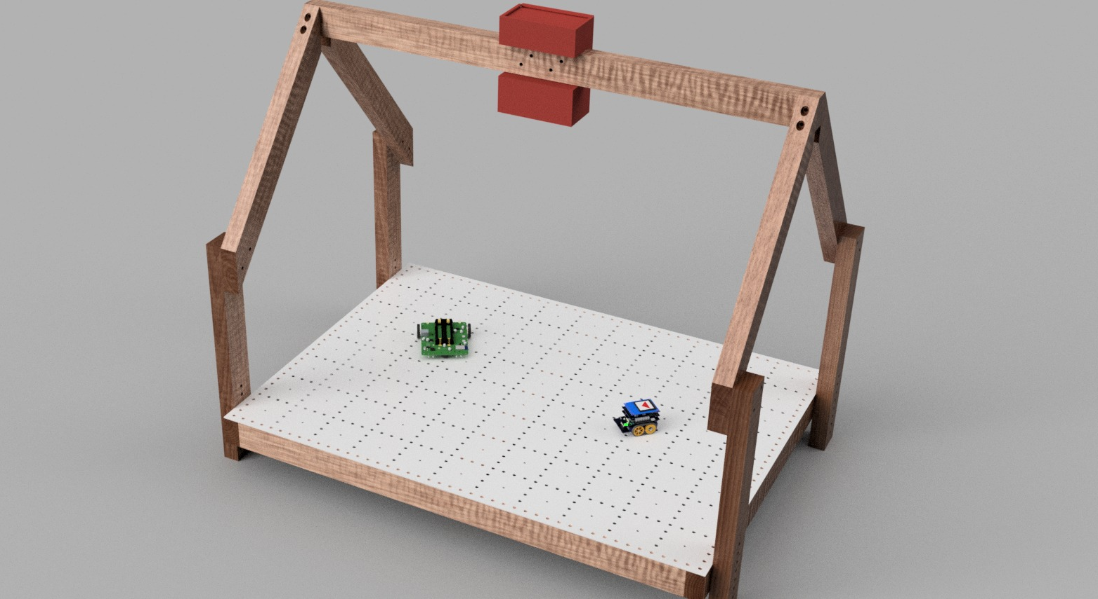
Opstelling
Concept van de opstelling
Twee types van autootjes
Gemakkelijk op te bergen

Slide 4
Vision
Een computer laten zien
Notes:
Pieter-Jan

Slide 5
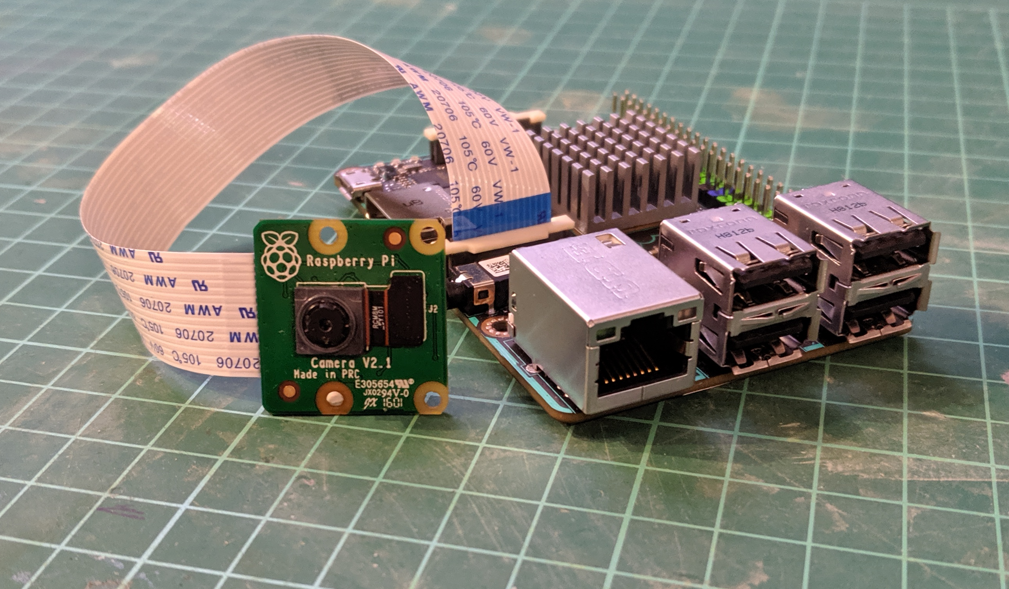
Het vision-systeem
WebCam
Computer
Programma

Slide 6
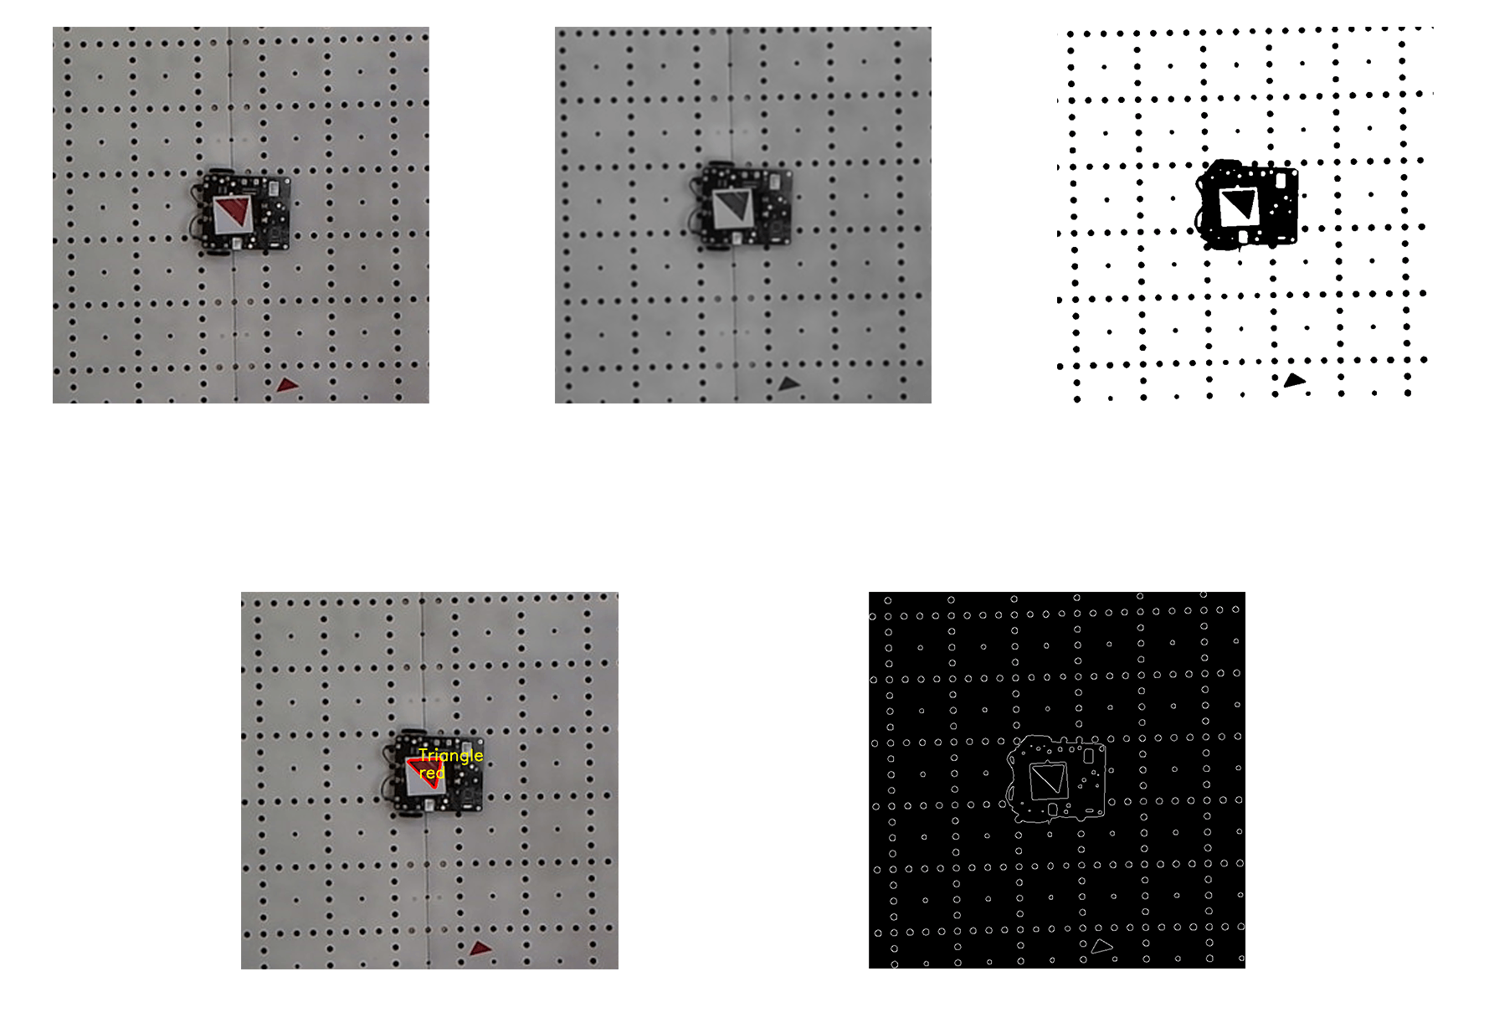
Het vision-proces
Inlezen + omzetten naar grijstinten
Threshold + edge detection
Vormen + kleur identificeren
Notes:
Het hele process voor het detecteren van de vormen gebeurt uiteraard niet in één stap. Er zijn verschillende stappen nodig om tot het juiste resultaat te komen.
De eerste stap is uiteraard het inlezen van het frame. Vervolgens wordt het frame omgezet naar grijstinten. Hierdoor worden de volgende bewerkingen sneller

Slide 7
Linefollower
Autonoom rijden
Notes:
Jochen

Slide 8
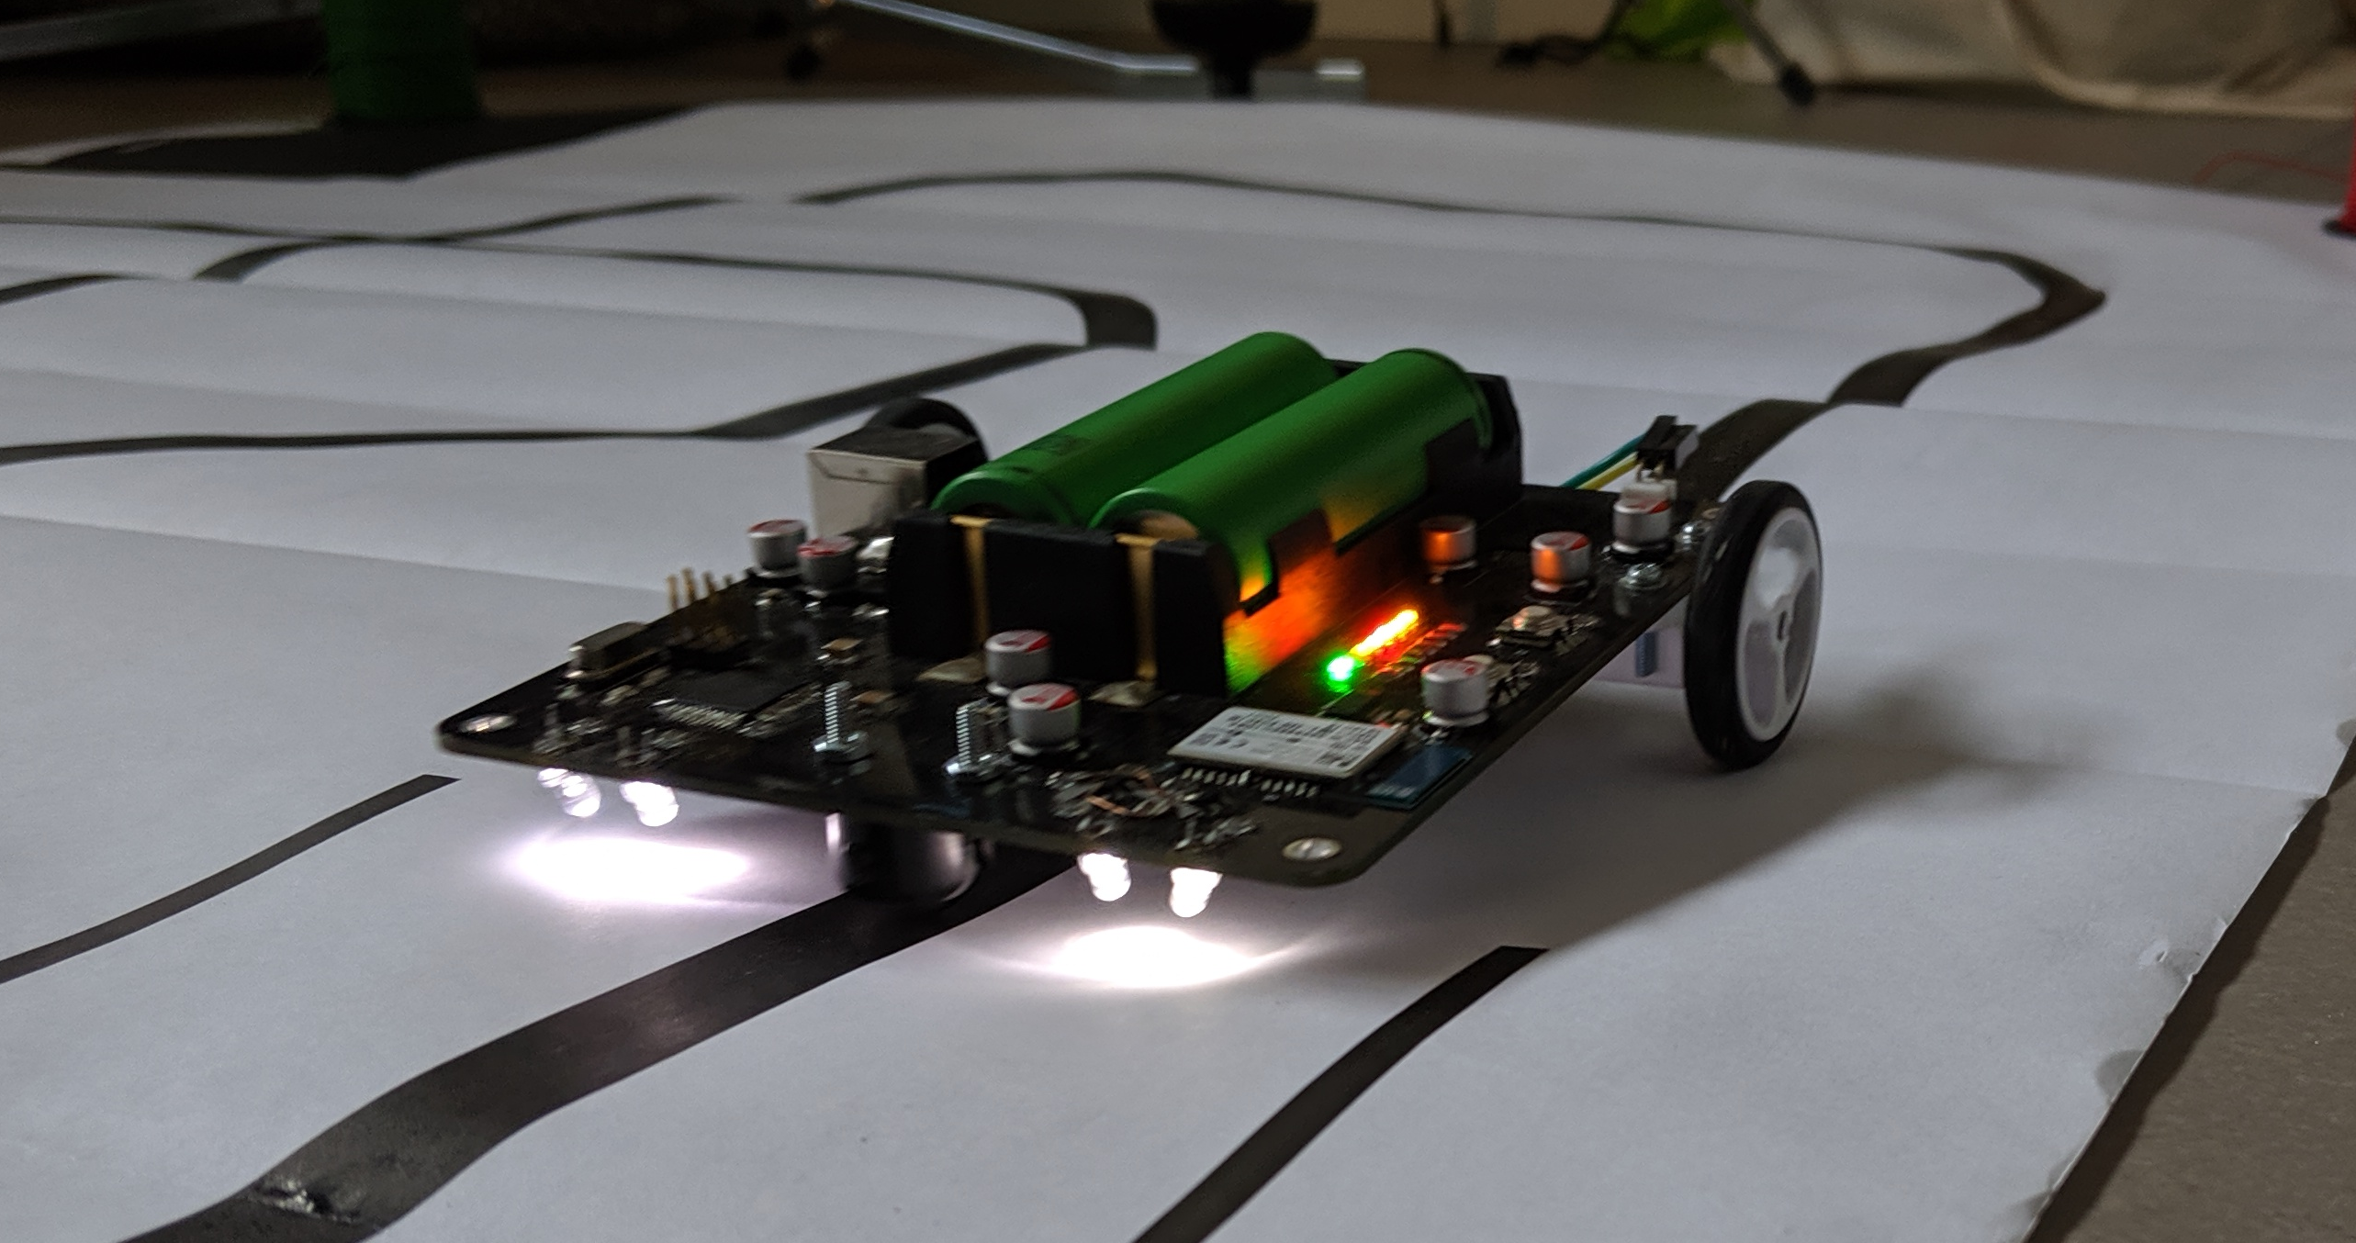
Waarom?
Reeds gemaakt
Autonoom (testen van de vision)
Betrouwbaar

Slide 9
Bestuurbaar autootje
Internet of Things

Slide 10
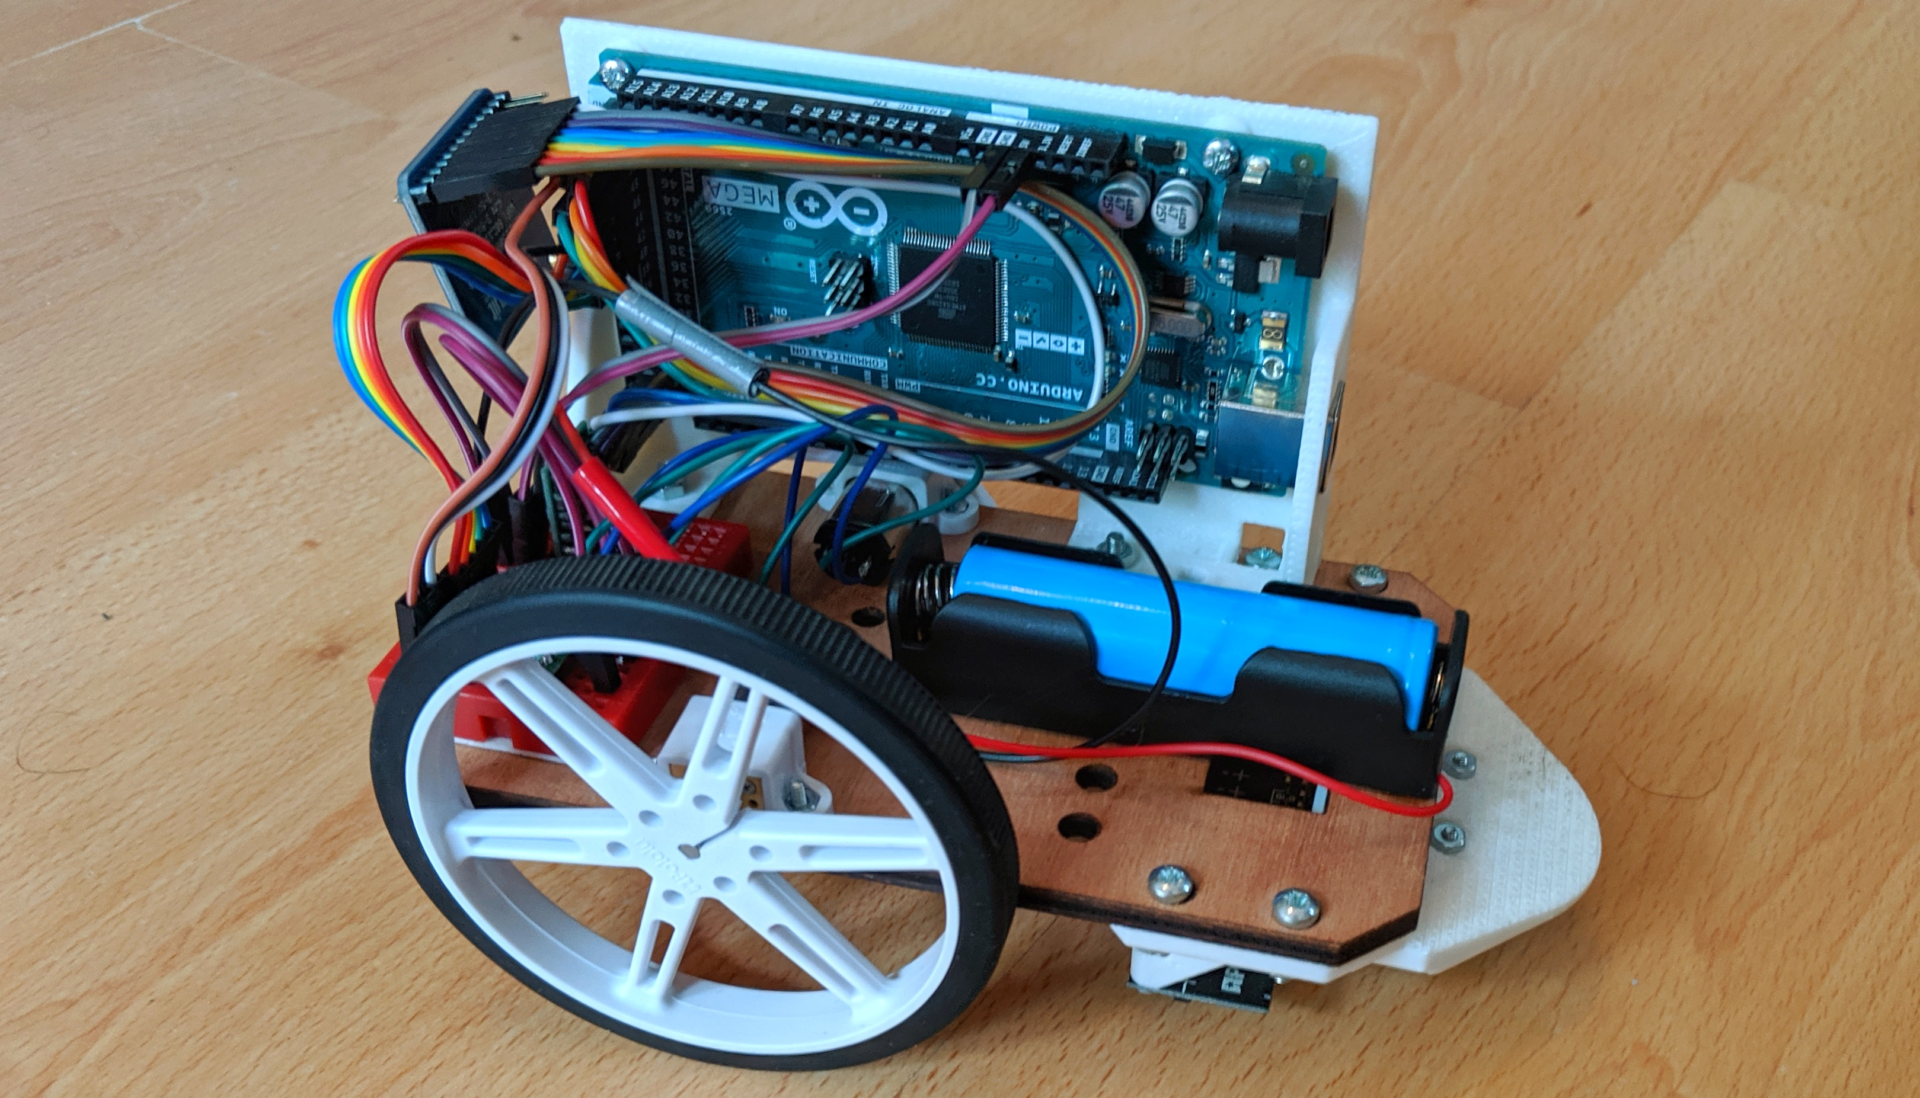
Prototype
Testen van hardware
Ontwikkelen van software
Student-proof

Slide 11
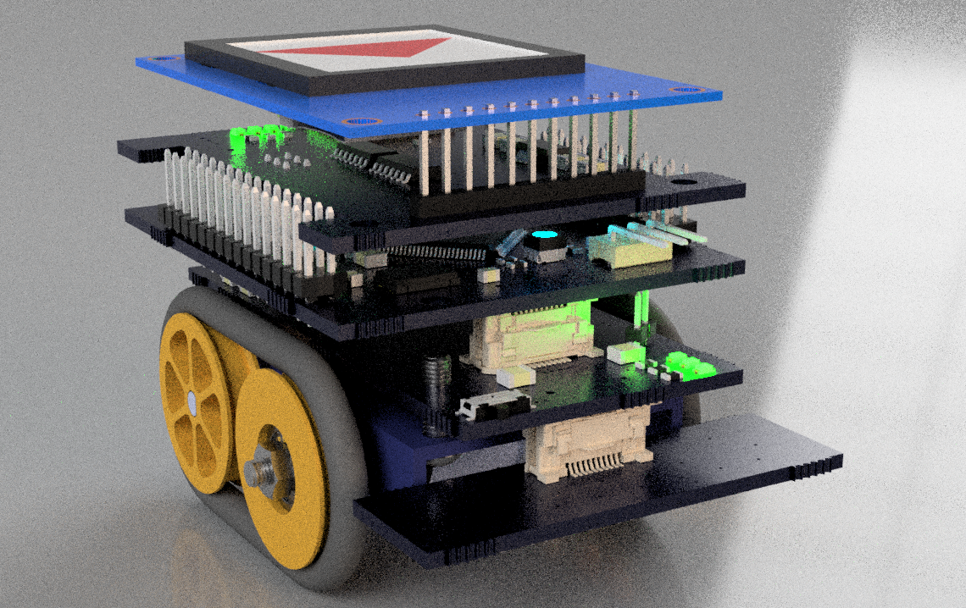
Autootje
Compact
Modulair
Veelzijdig

Slide 12
Controllers
De input
Notes:
Jochen

Slide 13
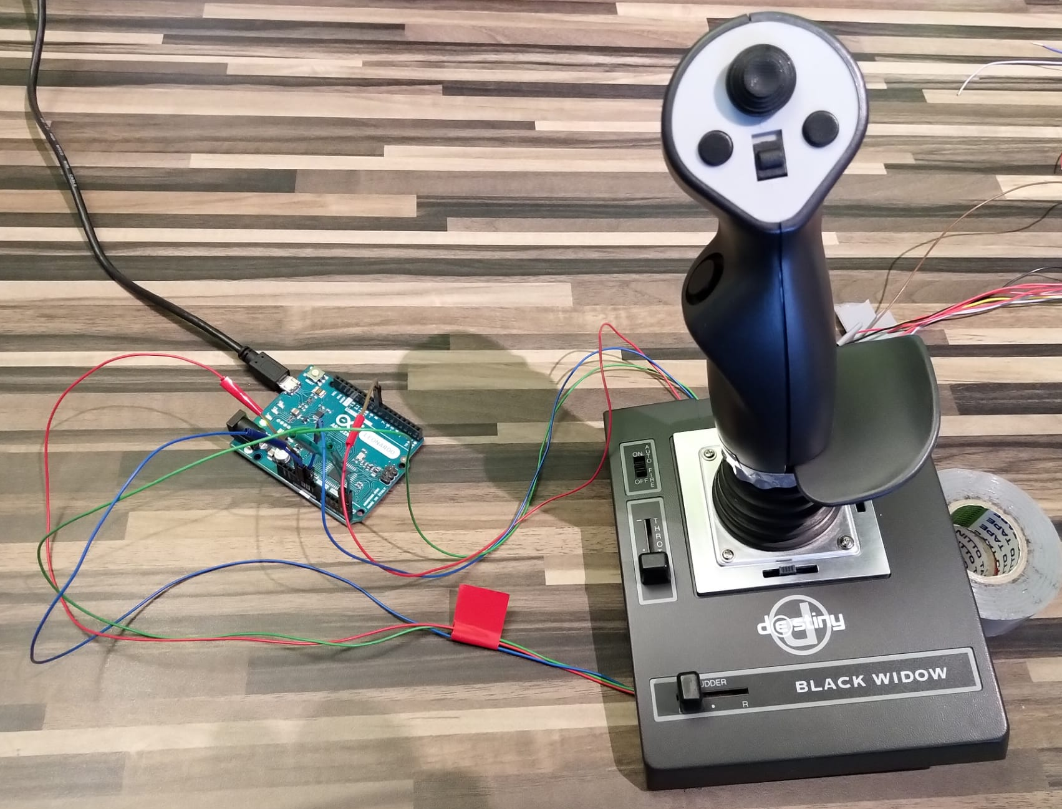
Controllers
Inlezen
Omvormen
Versturen

Slide 14
Link
Samenwerking
Notes:
Jochen

Slide 15
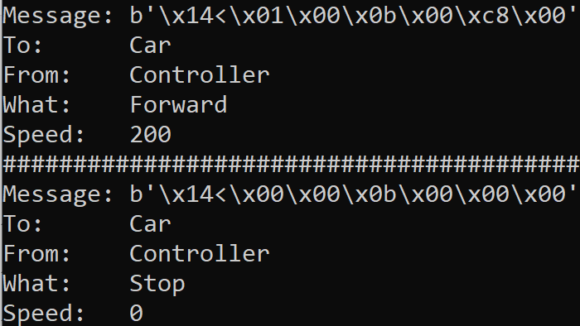
Protocol
Header
Payload
Tail

Slide 16
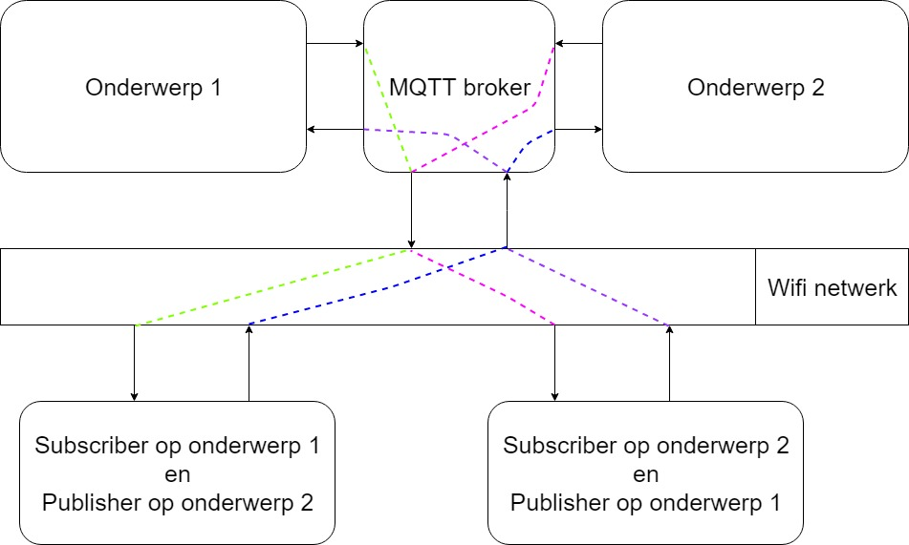
Communicatie
Wi-Fi netwerk
MQTT
Universeel

Slide 17
Maker Faire
Het presenteren
Notes:
Pieter-Jan

Slide 18
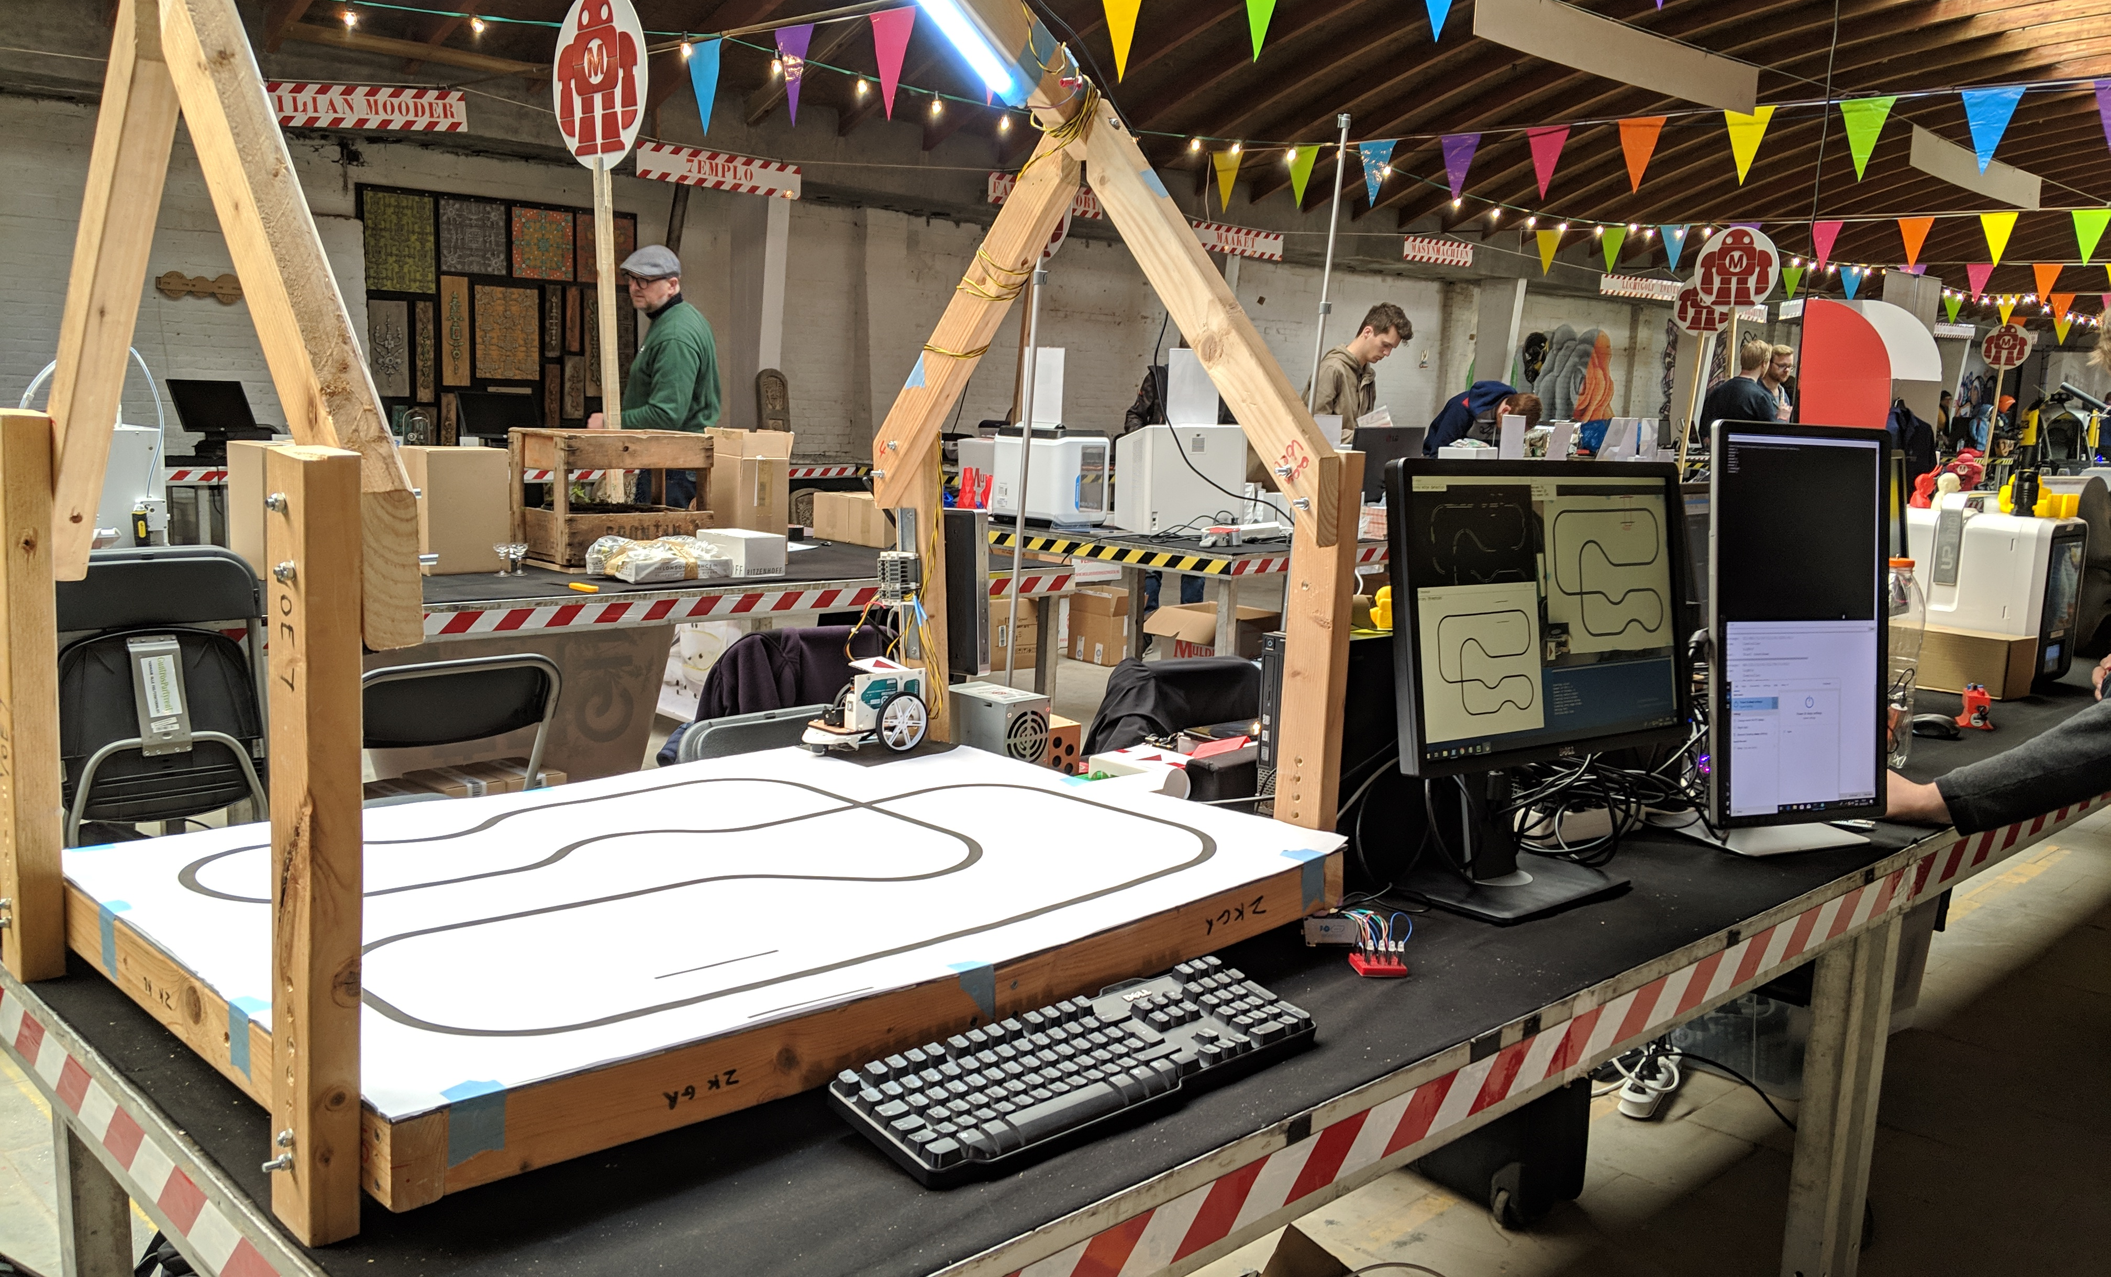
Stand
Interesse
Field-test
Bevindingen

Slide 19
Bevindingen
Negatief | Positief
Lichtinval | Interesse
Rand | Betrouwbaarheid
Wi-Fi | Latency
 | Batterijduur
Negatief
Positief

Slide 20
Besluit
De resultaten
Notes:
Pieter-Jan

Slide 21
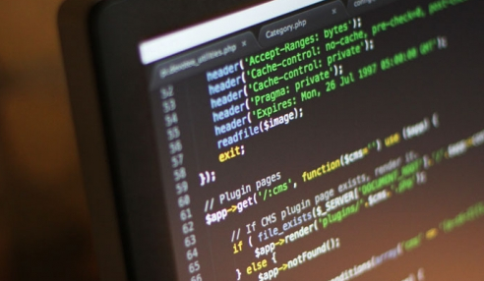
Besluit
Obstakels
Evolutie
Eindresultaten

Slide 22
Computer Vision
De link tussen VR en de fysieke wereld
https://github.com/pcassima/thesis_hogent

